Slide 1





CHỦ ĐỀ 5
LÀM QUEN VỚI HÌNH PHẲNG
BÀI 25:
ĐIỂM, ĐOẠN THẲNG, ĐƯỜNG THẲNG, ĐƯỜNG CONG,
BA ĐIỂM THẲNG HÀNG.
Tiết 1

Slide 2


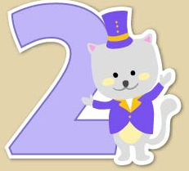

Nhận biết được điểm, đoạn thẳng.
Đọc được tên điểm, đoạn thẳng cho trước.
Đo, so sánh độ dài các đoạn thẳng.

Slide 3


KHÁM PHÁ

Slide 4
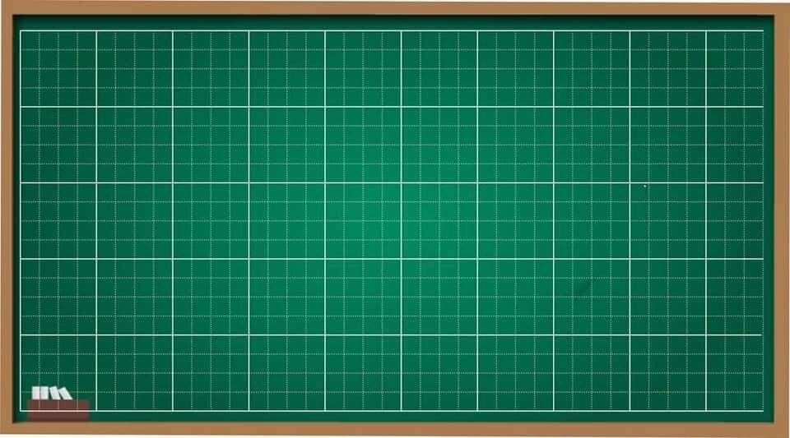
Điểm
- Điểm được kí hiệu bằng dấu chấm
H
Điểm H
- Tên của điểm được đặt bằng chữ cái in hoa, không có dấu.
A
B
C
Điểm A
Điểm B
Điểm C

Slide 5

Hãy tự tạo 2 điểm và đặt tên cho
2 điểm đó trong vở nháp.
Nối 2 điểm vừa tạo được với nhau.

Slide 6

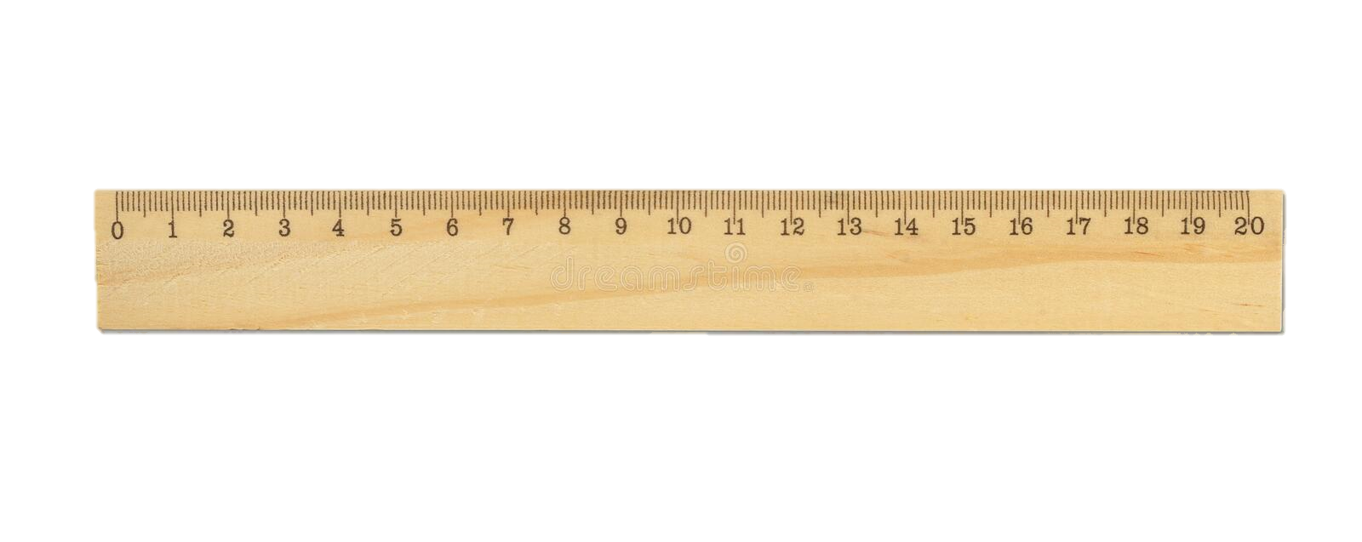
Đoạn thẳng
Nối điểm B với điểm C
, ta có đoạn thẳng BC
Điểm B
Điểm C
Đoạn thẳng BC
B
C
- Đoạn thẳng nối 2 điểm, điểm đầu và điểm cuối.
Hai điểm đầu mút
- Tên của đoạn thẳng gồm tên của điểm đầu và điểm cuối, đặt tên đoạn thẳng theo thứ tự bảng chữ cái.
- Đọc tên đoạn thẳng lần lượt từ điểm đầu đến điểm cuối, từ trái sang
phải.

Slide 7
Đoạn thẳng
Đoạn thẳng BC
A
B
C
Làm thế nào để có đoạn thẳng AB và đoạn thẳng AC?

Slide 8
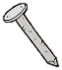
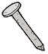








Điểm, đoạn thẳng
Đầu mỗi chiếc đinh là 1 điểm.
Dây treo cờ là một đoạn thẳng.

Slide 9
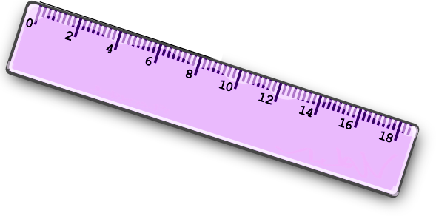
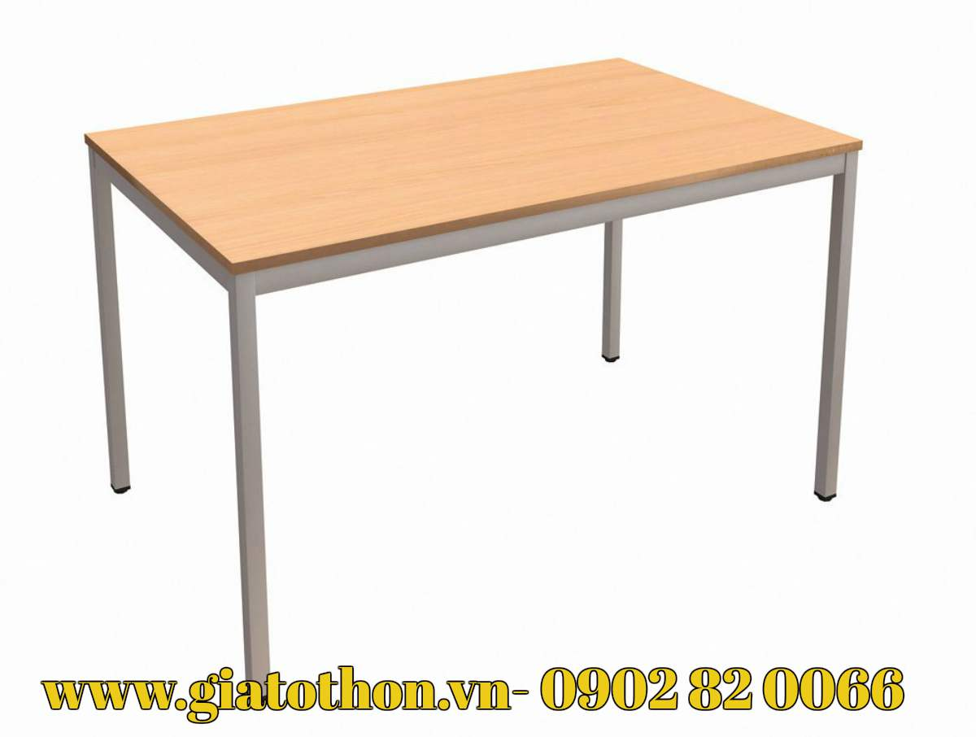

Xác định đoạn thẳng trên mỗi đồ vật sau:

Slide 10
HOẠT ĐỘNG

Slide 11
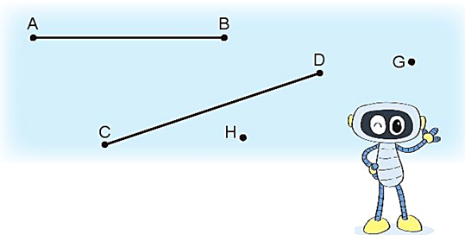
1
Kể tên các điểm trong hình vẽ.
, C
, D
, H
, G
Trong hình vẽ có 6 điểm: A
, B
b) Kể tên các đoạn thẳng trong hình vẽ.
Trong hình vẽ có 2 đoạn thẳng: AB
, CD

Slide 12
2
Kể tên các đoạn thẳng trong mỗi hình vẽ sau:
a) b)
M
.
A
.
C
.
N
.
.
.
D
.
B
P
Đoạn thẳng
MN, MP , NP
Đoạn thẳng
AB , BC , CD

Slide 13
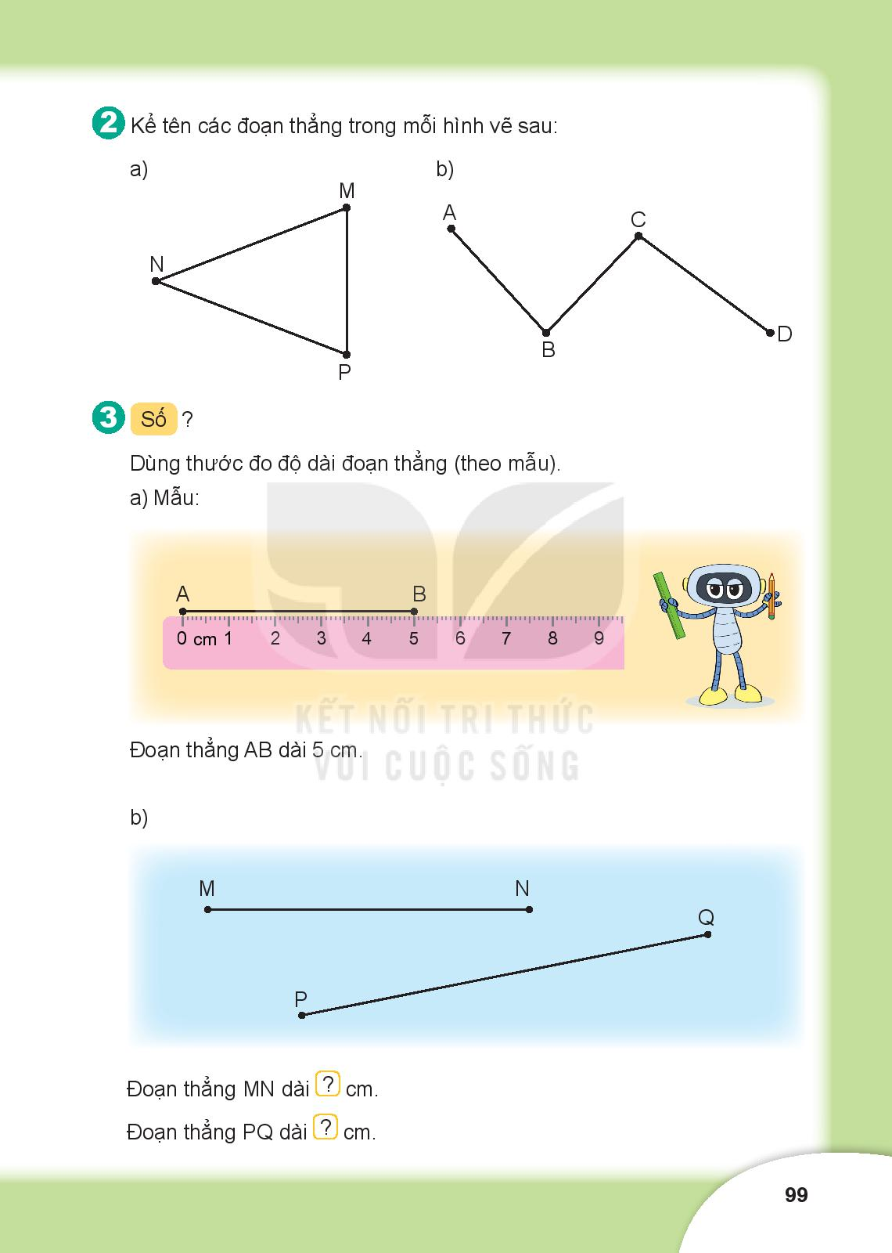

3
Số ?
5cm
B
A
.
.
7cm
9cm

Slide 14
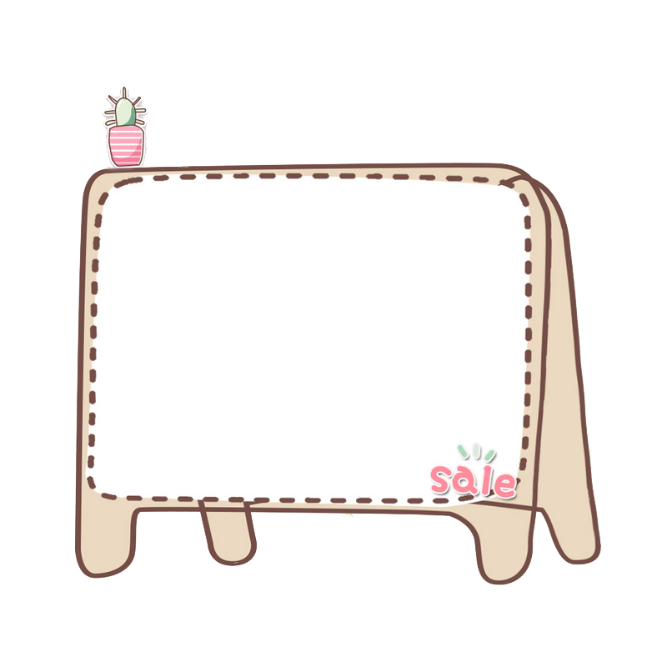
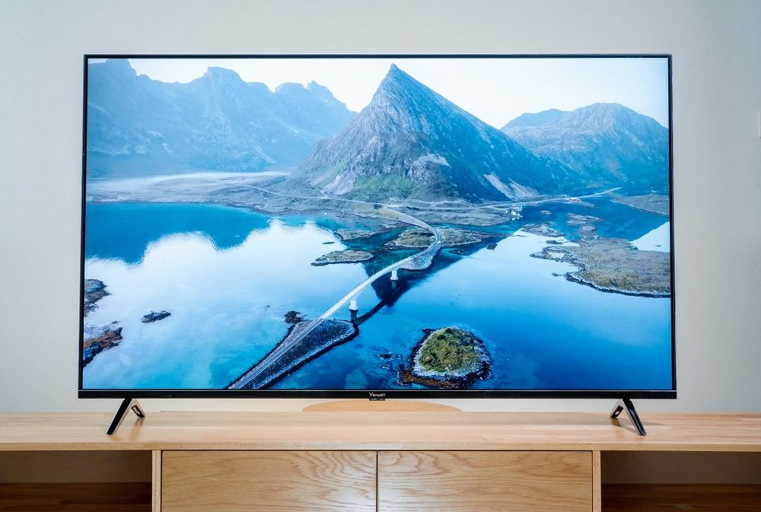
Hãy tìm hình ảnh đoạn thẳng ở nhà em.
Vận dụng
Notes:
GV có thế cho HS vận dụng hoặc ấn vào ngôi sao để lấy đường link làm trong liveworksheets.
https://www.liveworksheets.com/4-nl850132qk

Slide 15
